Slide 1
Geavanceerde concepten

Slide 2

Het (E)ER-model
Geavanceerde concepten
Generalisatie en specialisatie
Kunstwerk
Werknemer
∪
∪
∪
∪
∪
∪
∪
∪
Schilderij
Beeldhouw
Administratie
Technicus
Manager
Wandtapijt
Juweel
Kaderlid
Overerving, subtypes en supertypes

Slide 3
Het (E)ER-model
Geavanceerde concepten
Overervingsnetwerken
Outfit
Kunstwerk
∪
∪
∪
∪
∪
∪
Kledij
Juweel
Schilderij
Wandtapijt
Beeldhouw
∪
∪
∪
∪
Doek
∪
∪
Hout
Olieverf
∪
∪
Was
Perkament
Papier
Waterverf
Acryl

Slide 4
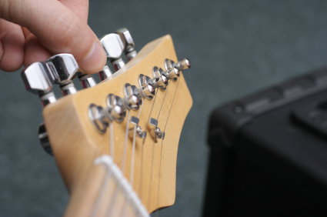
Het (E)ER-model
Geavanceerde concepten
Karakteristieken en restricties
Fine tuning
Overlappend vs. disjunct
Kunstwerk
Artiest
d
o
∪
∪
∪
∪
∪
∪
∪
Schilderij
Beeldhouw
Schilder
Beeldhouwer
Wandtapijt
Juweel
Tekenaar
Subtypes

Slide 5
Het (E)ER-model
Geavanceerde concepten
Karakteristieken en restricties
Fine tuning
Attribuutgedefinieerd
Naam
Periode
Waarde
ID
Type
Kunstwerk
Type
d
‘sch’
∪
∪
‘bld’
∪
∪
Schilderij
‘wnd’
‘jwl’
Beeldhouw
Wandtapijt
Juweel
Subtypes

Slide 6
Het (E)ER-model
Geavanceerde concepten
Karakteristieken en restricties
Fine tuning
Participatiegraad
Kunstwerk
Werknemer
Type
d
d
∪
‘sch’
∪
∪
‘bld’
∪
∪
∪
∪
∪
Schilderij
Beeldhouw
Administratie
Technicus
Manager
‘wnd’
‘jwl’
Wandtapijt
Juweel
Kaderlid
Supertypes

Slide 7


Het (E)ER-model
Geavanceerde concepten
Categorisatie
Bedrijf
Persoon
Museum
U
∪
Eigenaar
Categorieën

Slide 8
Het (E)ER-model
Geavanceerde concepten
Karakteristieken en restricties
Fine tuning
Geconditioneerde supertypes
Bedrijf
Persoon
Museum
‘bedrijf’
‘particulier’
U
‘museum’
∪
Soort
Eigenaar
Soort
Categorieën

Slide 9
Het (uitgebreid) ‘entity-relationship’ model
Geavanceerde concepten
Karakteristieken en restricties
Fine tuning
Participatiegraad van de supertypes
Software
Hardware
Bedrijf
Persoon
Museum
‘bedrijf’
U
‘particulier’
U
‘museum’
∪
∪
Soort
Configuratie
Eigenaar
Soort
Categorieën

